Slide 1


الوحدة السادسة
(6 – 3 )
إيجاد معادلة منحنى دالة باستخدام التكامل
الأسبوع
الحصة
التاريخ

Slide 2
الأهداف السلوكية
أتوقع في نهاية الحصة أن يكون الطالب قادراً على أن
1) يوجد معادلة منحنى دالة بمعلومية ميل العمودي عليه عند أي نقطة ويمر بنقطة معلومة باستخدام التكامل .

Slide 3





كراسة التمارين ص 28
18/03/2026 01:03 ص
المساحات في المستوي ( 1 - 6 )
إذا كانت فإن مساحة المنطقة المحددة
بمنحنى الدالة ومحور السينات في هي :
$$f\left(x\right)≤0 ∀ x∈[a,b]$$
3
$$\int_{b}^{a}{f\left(x\right)}dx$$
$$[a,b]$$
$$f$$
a
a
b
b
$$أحسنت$$
$$خطــأ$$

Slide 4








كراسة التمارين ص 31
18/03/2026 01:03 ص
حجوم الأجسام الدورانية ( 2 - 6 )
حجم المجسم الناتج من دوران دورة كاملة حول محور السينات للمنطقة المحددة بين منحنى الدالة :
ومحور السينات و المستقيمين بالوحدات المكعبة هو :
$$f$$
9
$$x=−1 , x=3$$
$$f\left(x\right)=\sqrt{x+1}$$
a
a
$$8π$$
$$أحسنت$$
b
حاول مرة أخرى
b
$$7π$$
c
حاول مرة أخرى
c
$$8$$
d
$$\frac{5}{2}π$$
حاول مرة أخرى
d

Slide 5

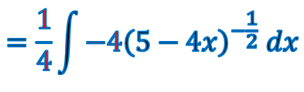

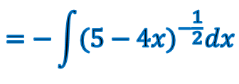

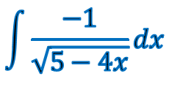




كتاب الطالب ص 84
18/03/2026 01:03 ص
طول قوس ومعادلة منحنى دالة( 3 - 6 )
$$\frac{−1}{f^{′}(x)}=$$
ميل العمودي
الحل :
$$f^{′}(x)≠0$$
$$\frac{−1}{f^{′}(x)}=\sqrt{5−4x}$$
$$f^{′}(x)=\frac{−1}{\sqrt{5−4x}}$$
$$\int{\frac{−1}{\sqrt{5−4x}}dx}$$
$$f\left(x\right)=$$
$$=−\int{{(5−4x)}^{−\frac{1}{2}}dx}$$
$$=\frac{1}{4}\int{−4{\left(5−4x\right)}^{−\frac{1}{2}} dx}$$
$$=\frac{1}{4}×[\frac{2}{1}{\left(5−4x\right)}^{\frac{1}{2}}+C]$$
$$=\frac{1}{2}\sqrt{5−4x}+\frac{1}{4}C$$

Slide 6








كتاب الطالب ص 84
18/03/2026 01:03 ص
طول قوس ومعادلة منحنى دالة( 3 - 6 )
تابع للحل :
$$f(x)=\frac{1}{2}\sqrt{5−4x}+\frac{1}{4}C$$
لإيجاد قيمة الثابت نعوض بالنقطة في المعادلة السابقة فنجد :
$$A(−5,3)$$
$$C$$
$$3=\frac{1}{2}\sqrt{5−4(−5)}+\frac{1}{4}C$$
$$3=\frac{5}{2}+\frac{1}{4}C$$
$$C=2$$
$$f(x)=\frac{1}{2}\sqrt{5−4x}+\frac{1}{2}$$
معادلة منحنى الدالة المطلوب هو :
$$f$$

Slide 7



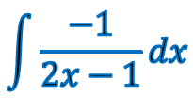






كتاب الطالب ص 84
18/03/2026 01:03 ص
طول قوس ومعادلة منحنى دالة( 3 - 6 )
$$\frac{−1}{f^{′}(x)}=$$
ميل العمودي
الحل :
$$f^{′}(x)≠0$$
$$\frac{−1}{f^{′}(x)}=2x−1$$
$$f^{′}(x)=\frac{−1}{2x−1}$$
$$\int{\frac{−1}{2x−1}dx}$$
$$f\left(x\right)=$$
$$=\frac{−1}{2}ln⁡|2x−1|+C$$
لإيجاد قيمة الثابت نعوض بالنقطة في المعادلة السابقة فنجد :
$$B(1,0)$$
$$C$$
$$0=\frac{−1}{2}ln⁡|2(1)−1|+C$$
$$C=0$$
معادلة منحنى الدالة المطلوب هو :
$$f(x)=\frac{−1}{2}ln⁡|2x−1|$$
$$f$$

Slide 8
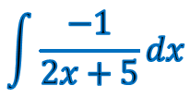








كراسة التمارين ص 32
18/03/2026 01:03 ص
طول قوس ومعادلة منحنى دالة( 3 - 6 )
$$\frac{−1}{f^{′}(x)}=$$
الحل :
$$f^{′}(x)≠0$$
ميل العمودي
$$\frac{−1}{f^{′}(x)}=2x+5$$
$$f^{′}(x)=\frac{−1}{2x+5}$$
$$\int{\frac{−1}{2x+5}dx}$$
$$f\left(x\right)=$$
$$=\frac{−1}{2}ln⁡|2x+5|+C$$
لإيجاد قيمة الثابت نعوض بالنقطة في المعادلة السابقة فنجد :
$$B(−2,3)$$
$$C$$
$$3=\frac{−1}{2}ln⁡|2\left(−2\right)+5|+C$$
$$C=3$$
معادلة منحنى الدالة المطلوب هو :
$$f$$
$$f\left(x\right)=\frac{−1}{2}ln\left|2x+5\right|+3$$

Slide 9


